Slide 1
Pemrograman Web
Pertemuan I :
Pengenalan Pemrograman web

Slide 2
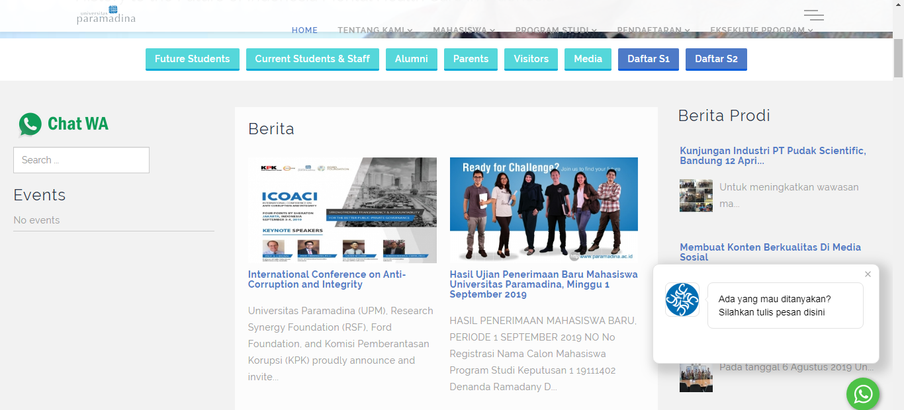
Website vs Webpage

Slide 3
WEBPAGE
Webpage :
dapat diartikan sebagai halaman yang ditampilkan di sebuah website di internet, yang dapat menampilkan teks, gambar, bahkan suara. Halaman ini digunakan untuk menunjukan sebuah halaman websitw. Web page dapat diibaratkan sebuah halaman dalam buku.

Slide 4
WEB / WEBSITE
Website :
dapat diartikan sebagai kumpulan halaman-halaman yang digunakan untuk mempublikasikan informasi berupa teks, gambar, dan program multimedia lainnya berupa animasi (gambar gerak, tulisan gerak), suara, dan atau gabungan dari semuanya itu baik yang bersifat statis maupun dinamis yang membentuk satu rangkaian bangunan yang saling terkait antara satu halaman dengan halaman yang lain

Slide 5
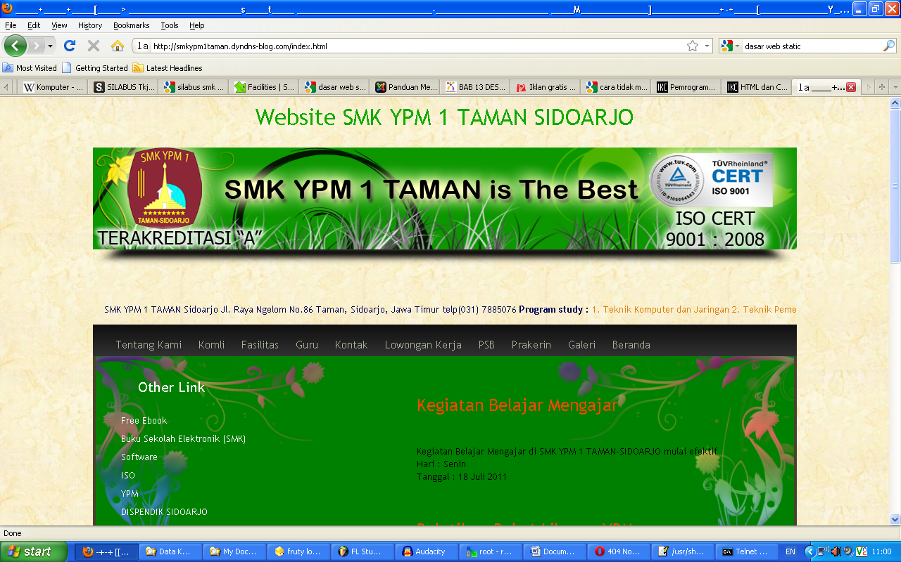
Dinamis VS Statis

Slide 6
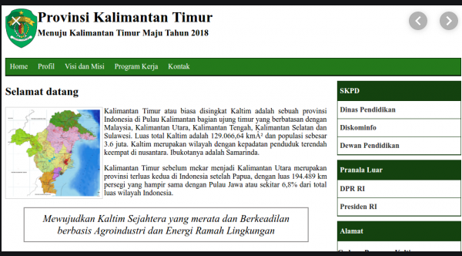
Dinamis VS Statis

Slide 7
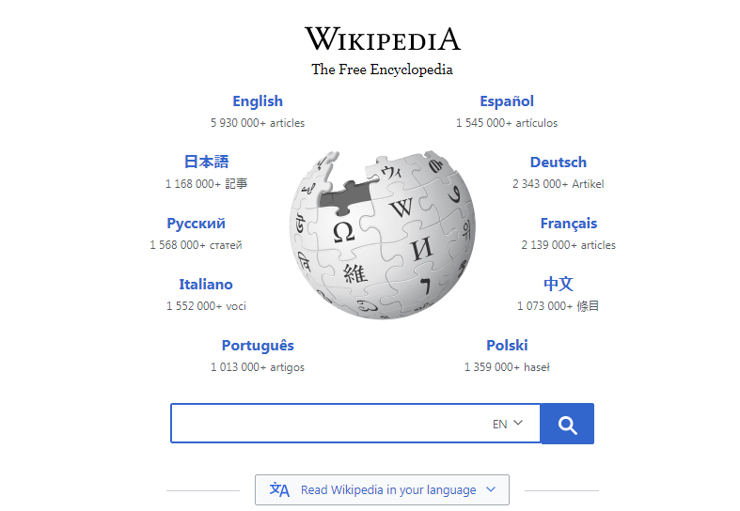
Dinamis VS Statis

Slide 8
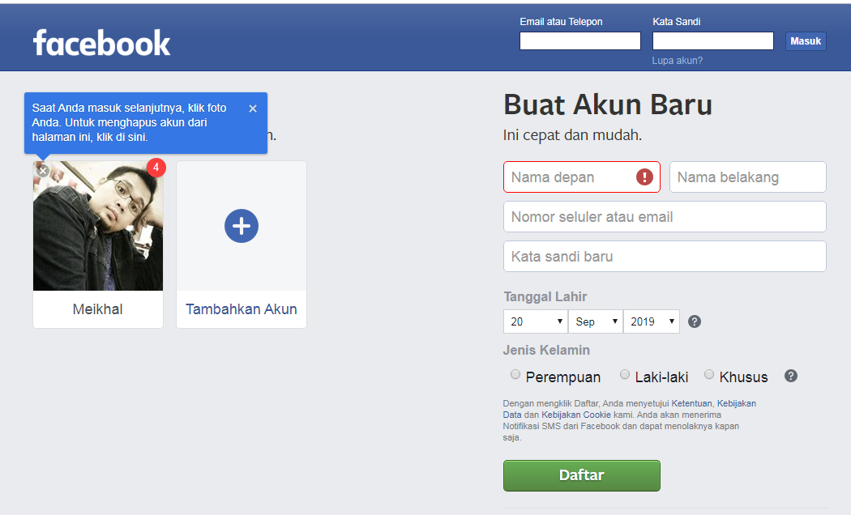
Dinamis VS Statis

Slide 9
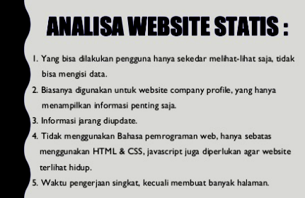

Slide 10
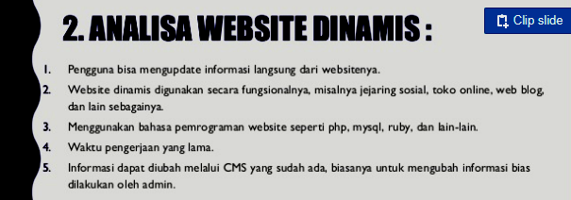

Slide 11
PEMROGRAMAN WEB
Sistem Berbasis Web atau Aplikasi Berbasis Web adalah sebuah sistem yang dibangun dengan konsep rekayasa web dan diaplikasikan secara online melalui media internet.

Slide 12
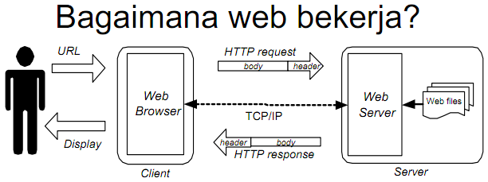
Cara Kerja Web

Slide 13
Pemrograman Web
Client Side Programming = pemrograman yang basisnya client (dijalankan disisi client contoh : HTML, CSS, JavaScript, dsb)
Server Side Programming = pemrograman yang basisnya server (dijalankan dijalankan terlebih dahulu di server, contohnya : PHP, Asp, CGI dsb.)
Web Server : Aplikasi Server yang melayani request melalui protokol http (WWW), contohnya (Apache, IIS, Omni dsb)
Database server : aplikasi untuk melayani pengolahan data (Mysql, Oracle dsb.)

Slide 14
Pemrograman Web
Yang akan kita pelajari ..
Client-Side Programming : HTML,XHTML, CSS (Sudag saat Perancangan Web)
Server-Side Programming : PHP
Create Database : Mysql
Hosting Free : Github / Gitlab

Slide 15
Aplikasi yang kita gunakan dalam Web Programming
Perangkat : Xampp
Web Server : Apache
Web Browser : Chrome, Mozilla Firefox
Server-side Programming : PHP
Database Server : MySql
Editor : Notepad ++

